Slide 1
Wed. Apr. 16th , 2025
Jemyoung Lee

Slide 2
Ⅰ
Normalization & Standardizaton
Notes:
Image synthesis

Slide 3
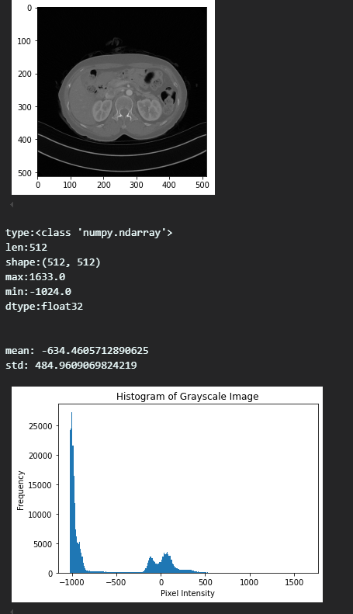
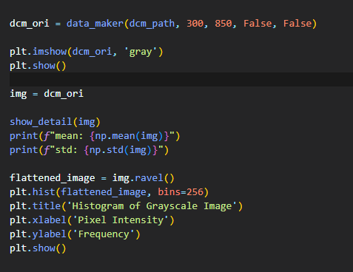
01 원본영상

Slide 4
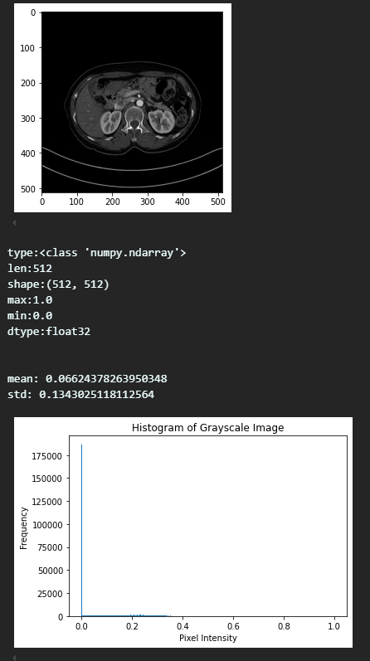
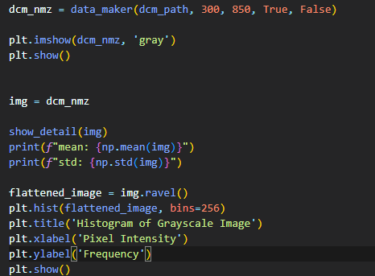
02 정규화 영상
windowing (-125 ~ 725) + min-max normalization

Slide 5
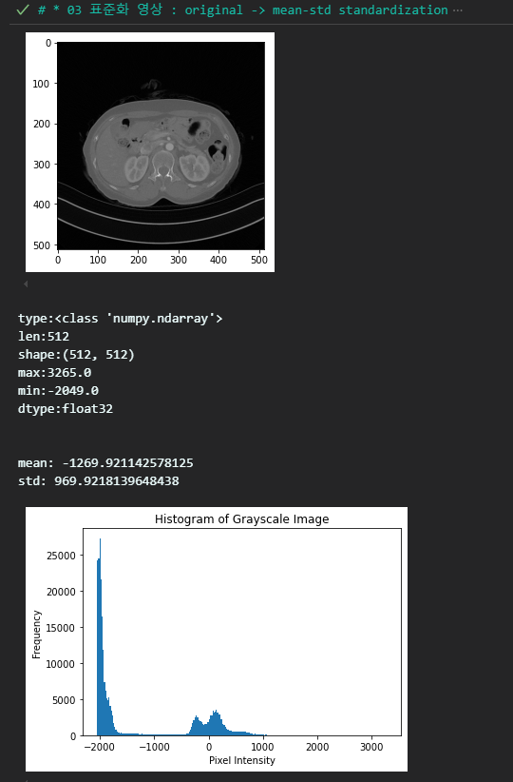
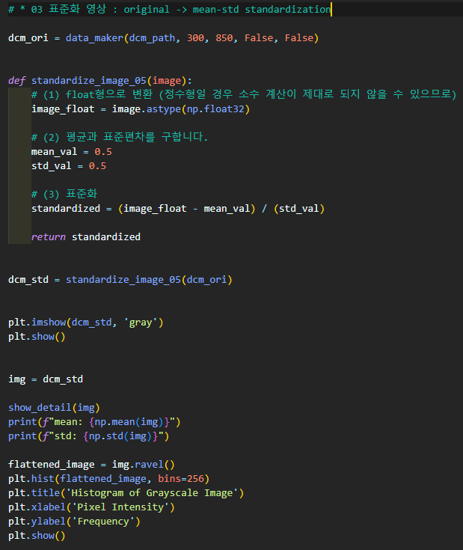
03 표준화 영상
original -> mean-std standardization (0.5)

Slide 6
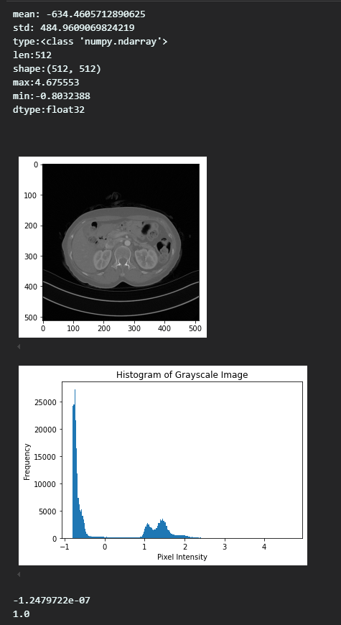
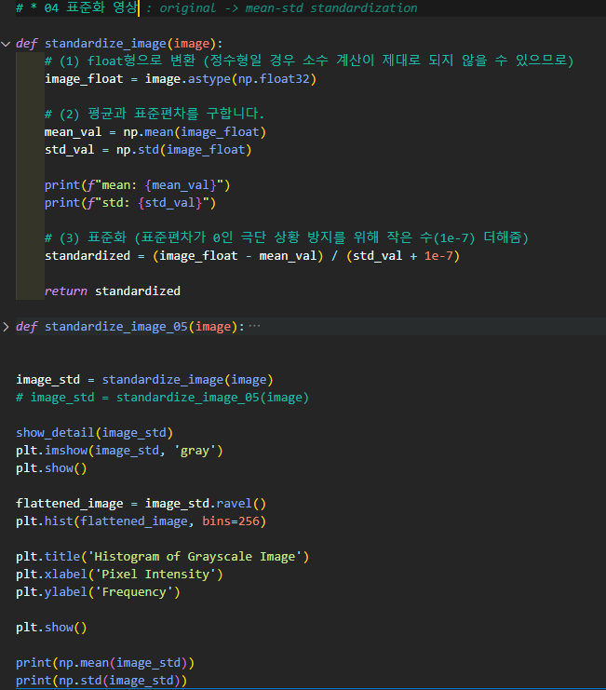
04 표준화 영상
original -> mean-std standardization

Slide 7
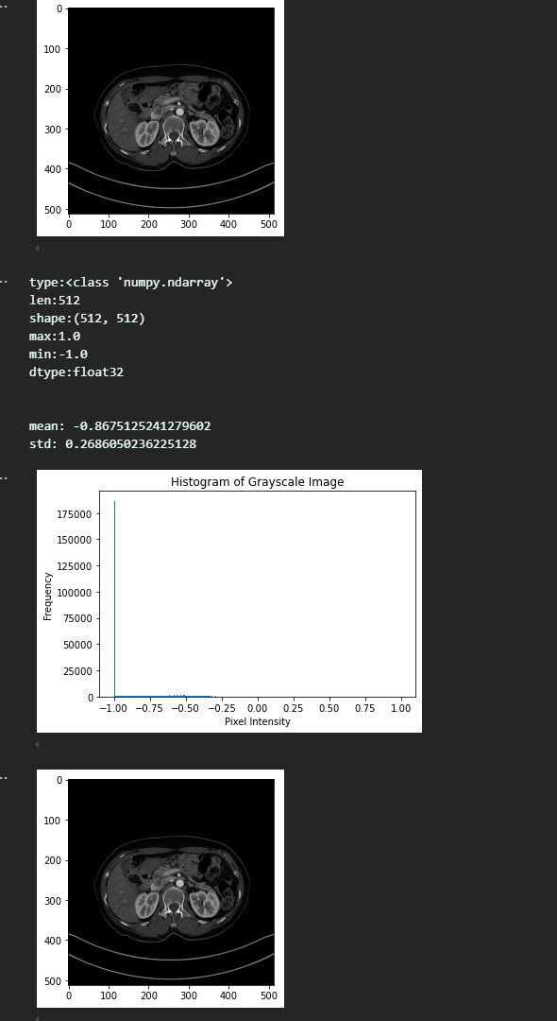
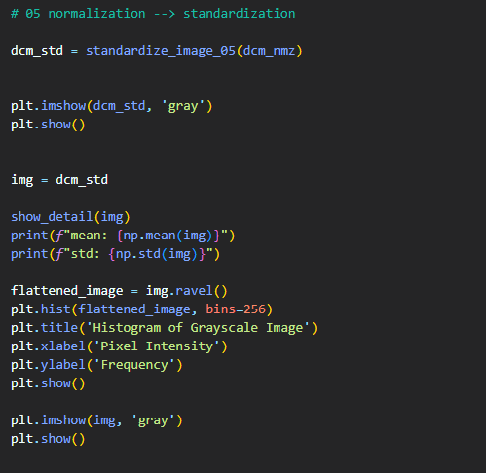
05 정규화 → 표준화

Slide 8
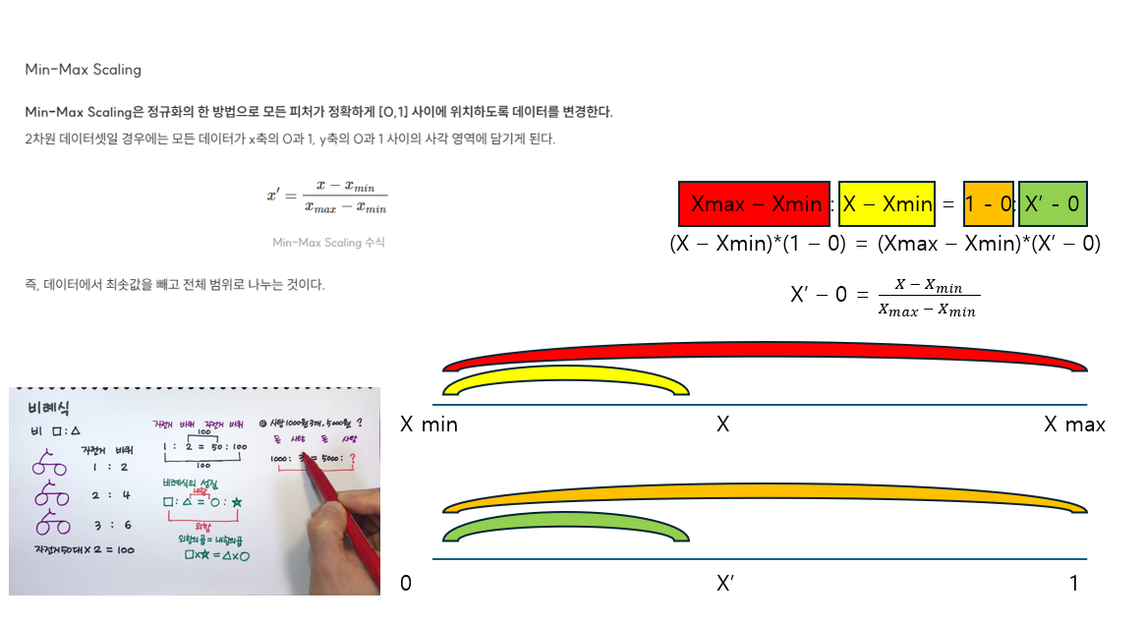
Min-Max Normalization

Slide 9
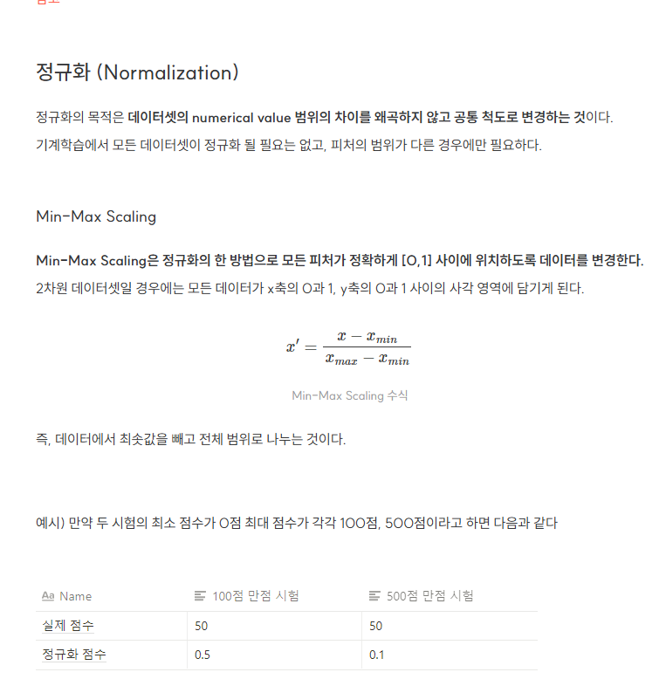
참고자료

Slide 10
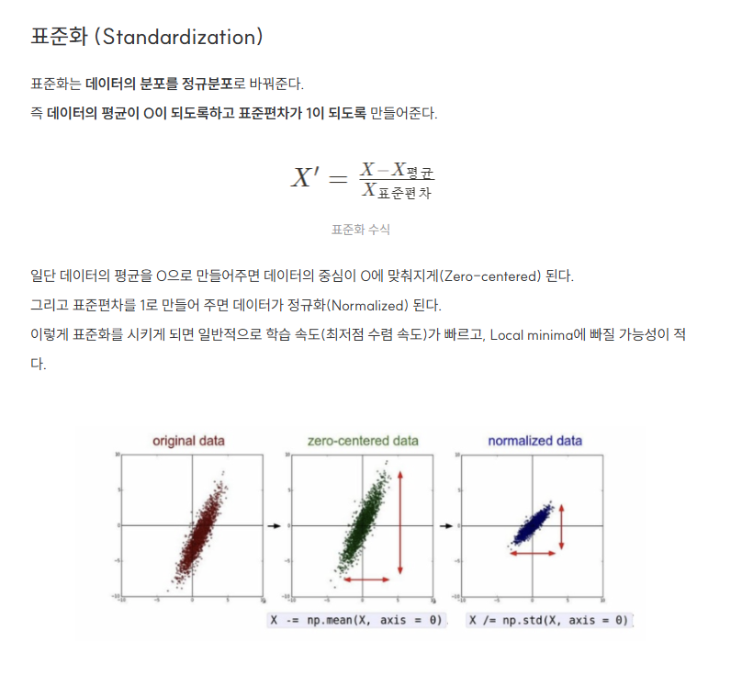
참고자료

Slide 11
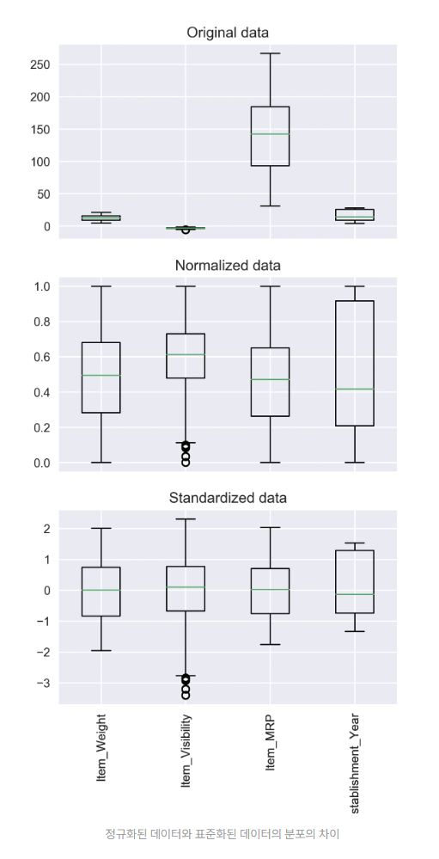
참고자료

Slide 12
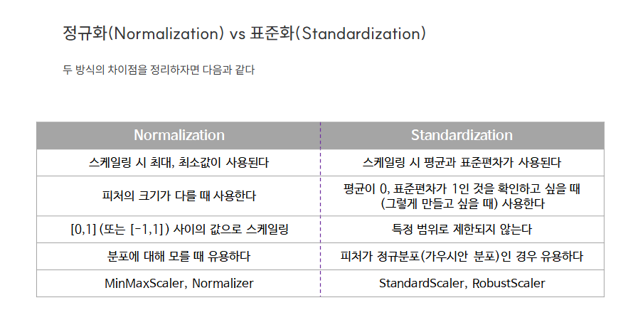
참고자료

